Slide 1
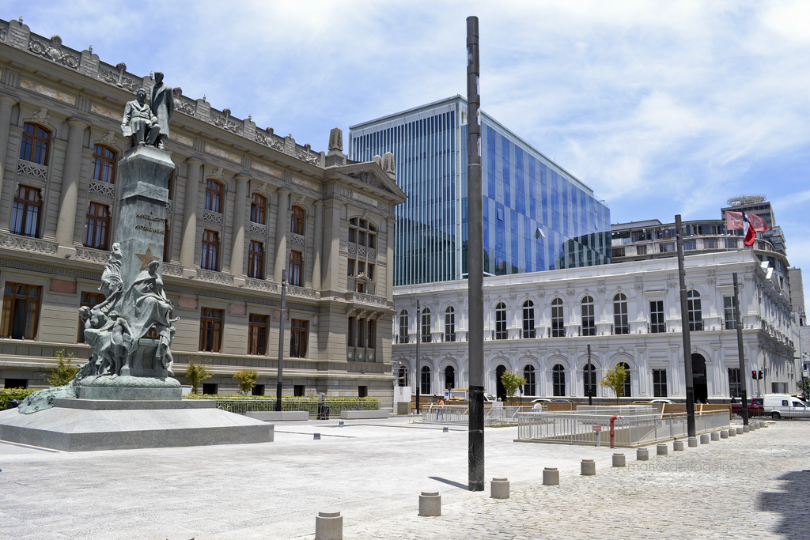
CORPORACIÓN ADMINISTRATIVA PODER JUDICIAL DE CHILE EXPOSITOR : MAURICIO RODRIGUEZ AVILES

Slide 2
Expediente Electrónico de “Segunda Generación” que garantice un pleno acceso a la justicia

Slide 3
Este proyecto surge desde la realidad a la que se ven enfrentados los Poderes Judiciales con el uso de la tecnología, en que ha sido una necesidad “informatizarse” y llevar la cultura judicial del uso del papel a formatos electrónicos, y con ello, revelar una serie de nuevas exigencias y desafíos.
Actualmente, existen diversos escenarios en los países miembros de la Cumbre:
Expediente electrónico como un respaldo del expediente en papel o como único mecanismo de registro de la causa.
Expediente electrónico de uso voluntario o de uso obligatorio.
Expediente electrónico para todas las materias y tribunales o sólo para algunos de ellos.

Slide 4
El expediente electrónico se encuentra en pleno proceso evolutivo, sin que ningún país pueda decir que ya completó la misión, y en dicho contexto, resulta de absoluta relevancia compartir el conocimiento adquirido en este camino, informando los logros, pero dando un especial énfasis a los inconvenientes que se han encontrado en el camino, por la importancia que ellos tienen para quienes aún están trabajando en este proceso.
El usuario, tanto interno como externo, al que se enfrentan los Poderes Judiciales en la sociedad actual, demanda mucha más participación y acceso en todos los aspectos que le afectan, siendo de especial relevancia el acceso a la justicia, manifestado tanto en realizar trámites como acceder a los expedientes en formato digital.
Frente a lo anterior, este proyecto ha querido poner de manifiesto la necesidad de trabajar sobre el concepto de un expediente electrónico que hemos llamado de “Segunda Generación”, entendiéndose entonces:

Slide 5
Primera generación: Conjunto de información, compuesta principalmente de documentos digitalizados (escaneados) asociados a una causa, que se incorporan cronológicamente a un sistema informático sin mayores distinciones y que normalmente sirve como respaldo a un expediente de formato papel, que es el jurídicamente válido para todos los efectos.
Segunda generación: Conjunto de datos y documentos electrónicos organizados de manera estructurada, que dan cuenta de los eventos de un proceso judicial, pudiéndose incorporar, consultar y extraer su contenido utilizando diferentes herramientas informáticas complementarias.
Este expediente electrónico de segunda generación, al permitir la eliminación del expediente en formato papel, trae consigo una serie de responsabilidades que abordar, desde aumentar los estándares de seguridad para garantizar la inviolabilidad de los contenidos, hasta proporcionar una accesibilidad constante y permanente (24/7), al ser el único medio para conocer y gestionar los procesos judiciales.

Slide 6
Entre las herramientas complementarias que debería soportar este expediente electrónico de segunda generación, se pueden señalar:
Ingreso de causas y escritos multiplataforma, es decir portales web, aplicaciones móviles y módulos de auto atención presenciales.
Aplicaciones que permitan facilitar y estandarizar las presentaciones de abogados y ciudadanos en general, a través de formularios electrónicos y formatos preestablecidos ya existentes y de conocimiento público.
Interconexiones e integraciones con diversas plataformas del Estado y entes relacionados, que permitan la comunicación directa de los sistemas, evitando que datos ya existentes en plataformas informáticas sean solicitados a los ciudadanos, mejorando la calidad y velocidad con que se obtiene la información requerida y en consecuencia mejorar los tiempos de tramitación.
Acceso inclusivo y diferenciado para los diversos tipos de usuarios que se relacionan con los Poderes Judiciales, como por ejemplo abogados, ciudadanos no letrados y personas con capacidades diferentes, incorporando lenguas originarias y migrantes.

Slide 7
Junto a lo anterior, existen tecnologías como la Inteligencia Artificial y el Big Data, que pueden ser de mucha utilidad en la labor jurisdiccional.
La Inteligencia Artificial, entendida como una disciplina que cubre diversas ramas de las tecnologías de la información, y no como un adjetivo para describir alguna solución informática o como característica de algún sistema, tiene dos objetivos primordiales:
Autonomía: Habilidad para ejecutar tareas en entornos complejos sin la constante guía de un usuario o persona.
Adaptabilidad: Habilidad para mejorar el rendimiento aprendiendo desde la experiencia.
Y el Big Data, entendido como cualquier cantidad voluminosa de datos estructurados, semiestructurados y no estructurados que tienen el potencial de ser extraídos para obtener información.

Slide 8
El uso de estas tecnologías en los Poderes Judiciales, permitirá entregar importantes avances a los sistemas informáticos, como autonomía y adaptabilidad, lo que a su vez trascenderá en expedientes electrónicos de mejor calidad técnica, que faciliten:
Automatizar tareas repetitivas o que puedan ser entrenadas.
Mejorar la experiencia de usuario al enfrentarse a los sistemas, por su alto grado de personalización y la asistencia automatizada que podrán entregar.
Servir de ayuda en la preparación de resoluciones judiciales, al analizar diversos contenidos previamente existentes y que apoyan a la decisión jurisdiccional, como por ejemplo las presentaciones de las partes, decisiones anteriores en casos similares o de los tribunales superiores de justicia.

Slide 9
Aspectos relevantes para facilitar el cumplimiento de los objetivos:
Conocer la experiencia de Poderes Judiciales no pertenecientes a la Cumbre, de forma tal que la discusión y análisis regional, se pueda enriquecer con la experiencia de países pertenecientes a otras latitudes.
Sostener reuniones con expertos y proveedores de las diversas herramientas tecnológicas que se mencionan en el proyecto, especialmente Inteligencia Artificial, Big Data y Seguridad.
Realizar reuniones con representantes de los diferentes países de la Cumbre que formen parte del grupo de trabajo que se disponga para desarrollar este proyecto.
Es importante destacar, que si bien se puede hacer un buen uso de las tecnologías para realizar algunas coordinaciones y encuentros, es de suma importancia poder contar con instancias presenciales en que se puedan profundizar de mejor manera los contenidos relevantes, ya que también permitiría observar en funcionamiento las herramientas tecnológicas que ya se encuentren en uso.

Slide 10
Resultados e impacto esperados:
Manuales de buenas prácticas, de carácter técnico y objetivo, no sólo como declaraciones de intención y con recomendaciones generales, es decir, abordando detalladamente los aspectos que durante el levantamiento y diagnóstico se definan como relevantes para lograr el objetivo.
Realizar planes pilotos en países que voluntariamente lo deseen, respecto de los aspectos tecnológicos más relevantes y que puedan prestar una mayor utilidad, dependiendo el estado de avance del respectivo país.
Un expediente electrónico más robusto en lo técnico y con mayores funcionalidades, tanto para los usuarios internos (miembros del Poder Judicial), como para la ciudadanía, incluyendo en esto especialmente a abogados e instituciones relacionadas al sistema de justicia, lo que tiene como resultado un acceso a la justicia informado.
Conocer la realidad de algunos países fuera de la Cumbre.
Determinar la tecnología disponible en el mercado y que pueda adaptarse a los requerimientos judiciales.

Slide 11
Productos esperados:
Sistematización del levantamiento y el diagnóstico que se realice con motivo del proyecto, de forma tal que sirva directamente como una guía para todos los países miembros de la Cumbre.
Manuales de buenas prácticas, con un carácter objetivo y técnico.
Planes piloto en los países de la Cumbre que lo deseen respecto de aspectos específicos de la propuesta.

